Slide 1

NAUKA ORGANIZACJI I ZARZĄDZANIA
III SSA, III SNA licencjat

Slide 2
NAUKA ORGANIZACJI I ZARZĄDZANIA
PODSTAWY ORGANIZACJI I ZARZĄDZANIA
Wyodrębnienie szkół
Szkoła klasyczna

Slide 3
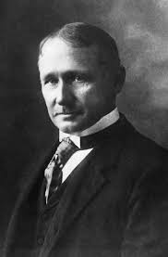
NAUKA ORGANIZACJI I ZARZĄDZANIA
Początek nauki organizacji i zarządzania
Fryderyk Winslow Taylor
Zapoczątkował naukowe podejście do organizacji
i zarządzania.
Dalsza ewolucja nauki oiz następowała dzięki kolejnym badaniom i publikacjom następnych naukowców.
Frederick Winslow Taylor
(1856-1915)

Slide 4
NAUKA ORGANIZACJI I ZARZĄDZANIA
Wyodrębnienie szkół*
NAUKA ORGANIZACJI I ZARZĄDZANIA
Rozwijała się wielokierunkowo.
(wiele publikacji, różni teoretycy, różne poglądy)
Dominacja jednego kierunku przypadała na określony okres.
(możliwość wyodrębnienia etapów rozwoju nauki oiz nazywanych szkołami)
Szkoły nauki oiz związane są z nazwiskami.
(badacze inicjujący dany kierunek badań, publikacja)
*Szkoła – in.: nurt, spojrzenie, teoria, doktryna

Slide 5
NAUKA ORGANIZACJI I ZARZĄDZANIA
Wyodrębnienie szkół
UCZNIOWIE DANEJ SZKOŁY Z CZASEM USAMODZIELNIAJĄ SIĘ,
a następnie:
rozwijają kierunek mistrza,
kreują nowe kierunki badawcze,
(lub) krytykują mistrza i jego podejście.
DETERMINANTY POWSTANIA NOWYCH SZKÓŁ:
wynalazki i odkrycia naukowe
(stosowane w badaniach nad pracą ludzką),
rozwój gospodarczy,
uwarunkowania pozanaukowe
(zmienność warunków w jakich działa organizacja, np.: wojna).

Slide 6
NAUKA ORGANIZACJI I ZARZĄDZANIA
Schemat procesu powstawania szkoły noiz
PROBLEM
ZAINTERESOWANIE PROBLEMEM ORGANIZACYJNYM
OBRANIE METODY BADAWCZEJ
BADANIA
USTALENIA BADAWCZE
Akceptacja ustaleń Brak akceptacji
(min. częściowe)
cdn.
POWSTAJE SZKOŁA

Slide 7
NAUKA ORGANIZACJI I ZARZĄDZANIA
Schemat procesu powstawania szkoły noiz
AKCEPTACJA USTALEŃ BADAWCZYCH
POWSTANIE METODY
KRYTYKA SZKOŁY (METODY)
BADANIA i USTALENIA
POWSTAJE ULEPSZANA JEST
NOWA METODA DOTYCHCZASOWA
Akceptacja Brak Akceptacja Brak
akceptacji akceptacji
która pozwala na:
rozwiązanie problemu organizacyjnego
(lub) chociaż na jego interpretowanie
ponieważ:
nie daje pełnego rozwiązania problemu
jej stosowanie pokazuje nowe problemy, na które dana metoda nie daje już odpowiedzi
SZKOŁA
KIERUNEK
SZKOŁA
KIERUNEK

Slide 8
NAUKA ORGANIZACJI I ZARZĄDZANIA
Wyodrębnienie szkół
CECHY SZKÓŁ NAUKI OiZ:
różny okres występowania,
nie odrzucano dorobku poprzednich szkół
(mimo ich krytyki i niedostatków),
niejednolite pod względem kierunków i metod badawczych,
prawie każda szkoła miała kierunki badawcze
(dominująca myśl występująca w ramach danej szkoły w jakimś podokresie),
ewolucja nauki oiz nie przebiegała jednolicie
(USA Europa i inne kontynenty; proces akceptacji szkoły mógł trwać długo lub nie zawsze występował).

Slide 9


NAUKA ORGANIZACJI I ZARZĄDZANIA
Wyodrębnienie szkół
NAJCZĘSTRZE KRYTERIA WYODRĘBNIENIA SZKOŁY:
wspólny cel
czas działania
metoda rozwiązania problemu organizacyjnego

Slide 10
NAUKA ORGANIZACJI I ZARZĄDZANIA
Wyodrębnienie szkół
PODZIAŁ SZKÓŁ ZE WZGLĘDU NA CEL
SZKOŁA OTWARTA SZKOŁA KLASYCZNA
(in. nowoczesna) (in. zamknięta)
CECHY
Podstawowe założenie
brak uniwersalnych zasad o oiz
Dobór metody badawczej, która pozwala opisać i zrozumieć rzeczywistość organizacyjną.
Tworzenie
zamkniętych modeli organizacyjnych
„gotowe recepty” na rozwiązanie problemów
SZKOŁY
PODEJŚCIE INTEGRUJĄCE SYTUACYJNE
PODEJŚCIE INTEGRUJĄCE SYSTEMOWE
KLASYCZNA
BEHAWIORALNA
ILOŚCIOWA
SYSTEMÓW SPOŁECZNYCH

Slide 11
NAUKA ORGANIZACJI I ZARZĄDZANIA
Szkoły nauki organizacji i zarządzania
SZKOŁY NAUKI ORGANIZACJI I ZARZĄDZANIA
KLASYCZNA
BEHAWIORALNA
ILOŚCIOWA
SYSTEMÓW SPOŁECZNYCH
INTEGRUJĄCEGO PODEJŚCIA SYSTEMOWEGO
INTEGRUJĄCEGO PODEJŚCIA SYTUACYJNEGO
(in. neoklasyczna, empiryczna)
JASNO
WYODRĘBNIONE
SPORNE
WYODRĘNIENIE

Slide 12
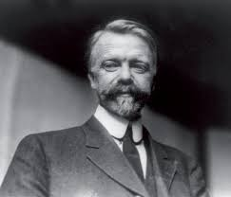
NAUKA ORGANIZACJI I ZARZĄDZANIA
Szkoły nauki organizacji i zarządzania
SZKOŁA KLASYCZNA
1880 r. 1924 r.
Początek zawodowej pracy Taylora Powstanie szkoły behawioralnej
Eksperyment w Hawthorn
KIERUNEK NAUKOWEGO ZARZĄDZANIA
(naukowej organizacji pracy) 1880 r.-1915 r.
KIERUNEK ADMINISTRACYJNY
(zarządzania administracyjnego)
1916 r.-1924 r.

Slide 13
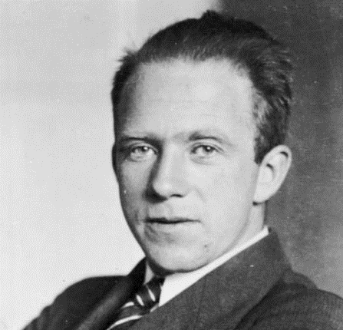
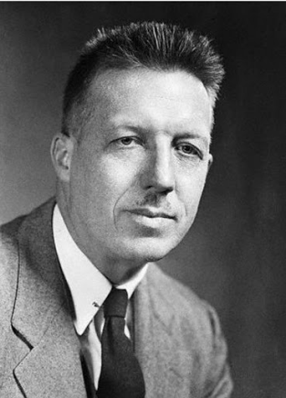
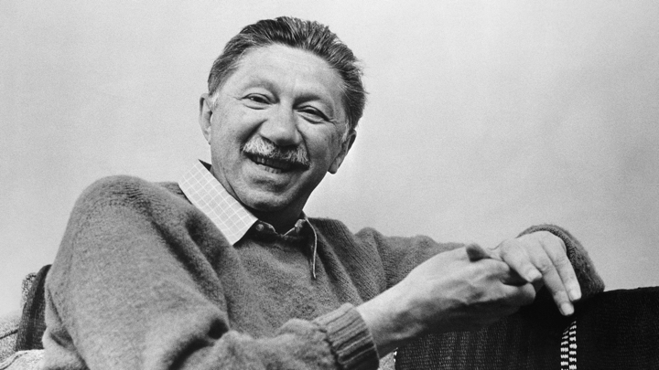
NAUKA ORGANIZACJI I ZARZĄDZANIA
Szkoły nauki organizacji i zarządzania
SZKOŁA BEHAWIORALNA
od 1924 r.
Eksperyment w Hawthorn
KIERUNEK STOSUNKÓW MIĘDZYLUDZKICH
(human relations)
1924 r.-1939 r.
KIERUNEK BEHAWIORALNY
(zachowań organizacyjnych)
od lat 40. XX w.
Elton Mayo Douglas McGregor Abraham Maslow Rensis Likert

Slide 14
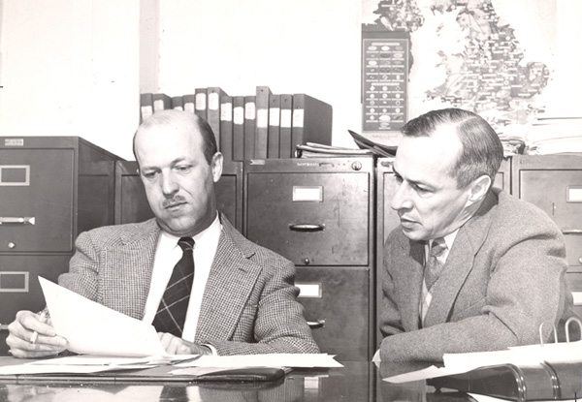
NAUKA ORGANIZACJI I ZARZĄDZANIA
Szkoły nauki organizacji i zarządzania
SZKOŁA BEHAWIORALNA
Rensis Likert i Angus Campbell na Uniwersytecie Michigan podczas II Wojny Światowej

Slide 15
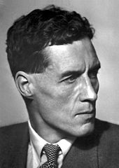
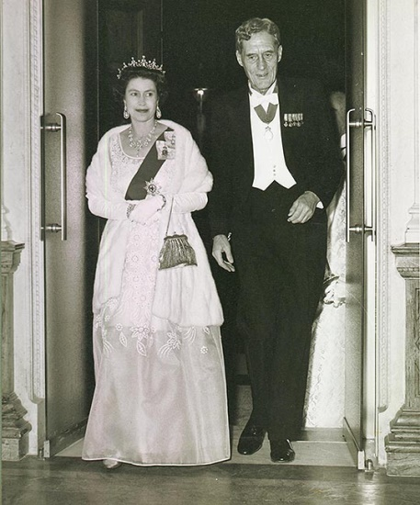
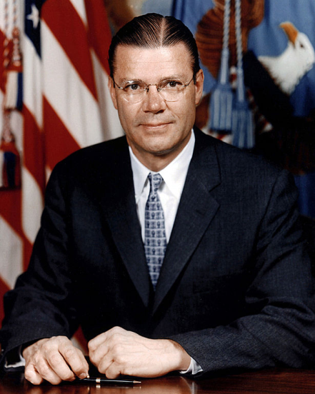
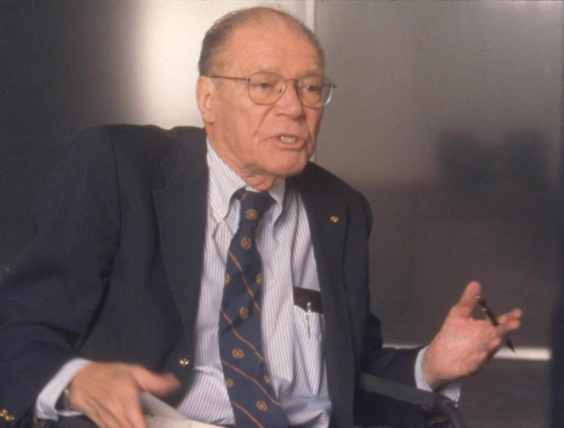
NAUKA ORGANIZACJI I ZARZĄDZANIA
Szkoły nauki organizacji i zarządzania
SZKOŁA ILOŚCIOWA
od 1941/1942 r.
Koncentruje się na zastosowaniu:
modeli, metod matematycznych
symulacji
do rozwiązywania problemów decyzyjnych w złożonych organizacjach.
KIERUNEK BADAŃ OPERACYJNYCH
od 1941 r.
KIERUNEK
TEORII DECYZJI
koniec lat 40. XX w.
Patrick Blackett Robert McNamara

Slide 16
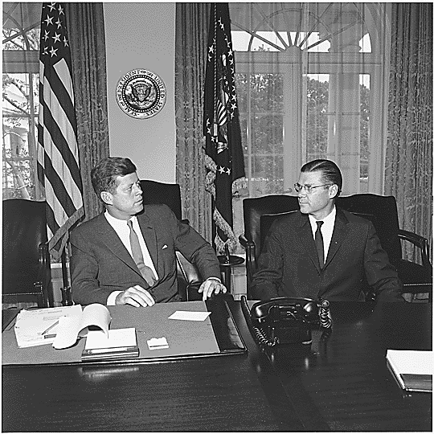
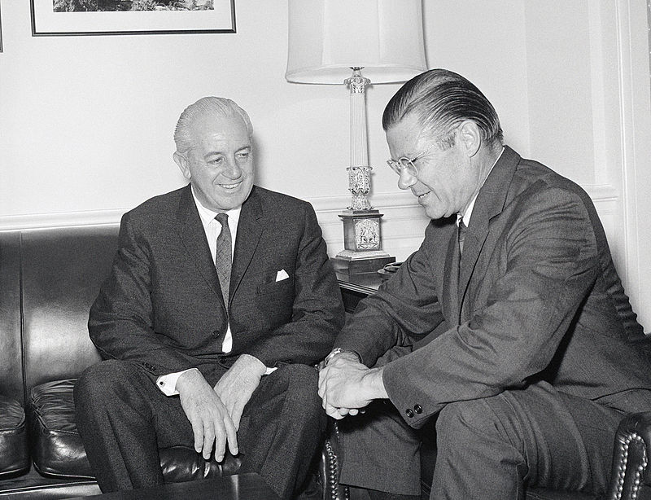
NAUKA ORGANIZACJI I ZARZĄDZANIA
Szkoły nauki organizacji i zarządzania
SZKOŁA ILOŚCIOWA
R. McNamara z australijskim premierem Haroldem Holtem w Pentagonie
(1966 r.)
President John F. Kennedy i R. McNamara (1962 r.)

Slide 17
NAUKA ORGANIZACJI I ZARZĄDZANIA
Szkoły nauki organizacji i zarządzania
SZKOŁA SYSTEMÓW SPOŁECZNYCH
1938 r. lub 1956 r. lub lata 60. XX w.
Początek tej szkoły wiąże się z:
nurtem strukturalnym w amerykańskiej teorii socjologii,
dorobkiem tzw. psychologii postaci,
ograniczeniami szkoły klasycznej i kierunku human relations.
1938 r. Chester Irving Bernard , Funkcje kierownicze (The Functions of the Executive )
1956 r. Ludwig von Bertalanffy, Ogólna teoria systemów
Lata 60. XX w. Inspiracja publikacjami Herberta Simona:
Racjonalne podejmowanie decyzji biznesowych (American Economic Review , 1979)
Nauka o decyzji kierowniczej (New York 1960)

Slide 18
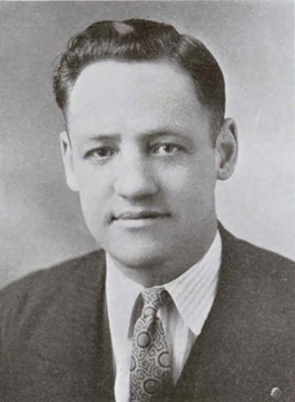
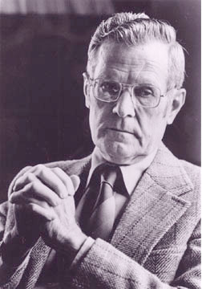
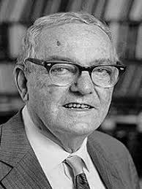
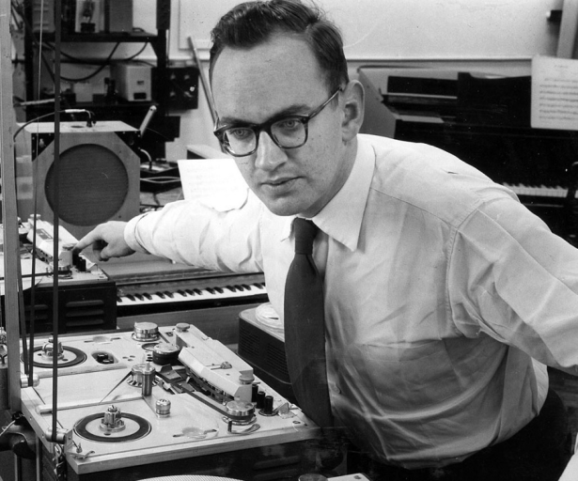
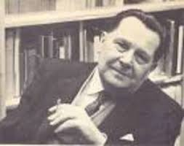
NAUKA ORGANIZACJI I ZARZĄDZANIA
Szkoły nauki organizacji i zarządzania
SZKOŁA SYSTEMÓW SPOŁECZNYCH
1938 r. lub 1956 r. lub lata 60. XX w.
Ludwig von Bertalanffy
(1901-1972)
Austriacki biolog i filozof
Chester Irving Bernard
(1886-1961)
Amerykański praktyk
i teoretyk zarządzania
Herbert Simon
(1916-2001)
amerykański ekonomista, informatyk, socjolog i psycholog, laureat Nobla w dziedzinie ekonomii w 1978 roku.

Slide 19
NAUKA ORGANIZACJI I ZARZĄDZANIA
Szkoły nauki organizacji i zarządzania
SZKOŁA SYSTEMOWA
INTEGRUJĄCE PODEJŚCIE SYSTEMOWE
Organizacja jest postrzegana jako całość.
Organizacja jest traktowana jako jednolity, celowy i złożony system
składający się z wzajemnie powiązanych części.
Rozwój świadomości w zakresie tego, że działalność dowolnego elementu systemu bardziej lub mniej wpływa na działalność całej organizacji lub jej części.
Analogia do biologii:
organizacja jako system współzależnych podsystemów, gdzie zmiana jednego dotyka całości,
organizacja jako podsystem większego systemu (organizacja a otoczenie).

Slide 20
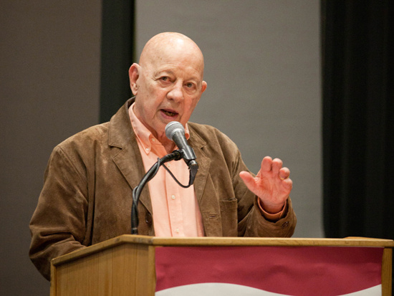
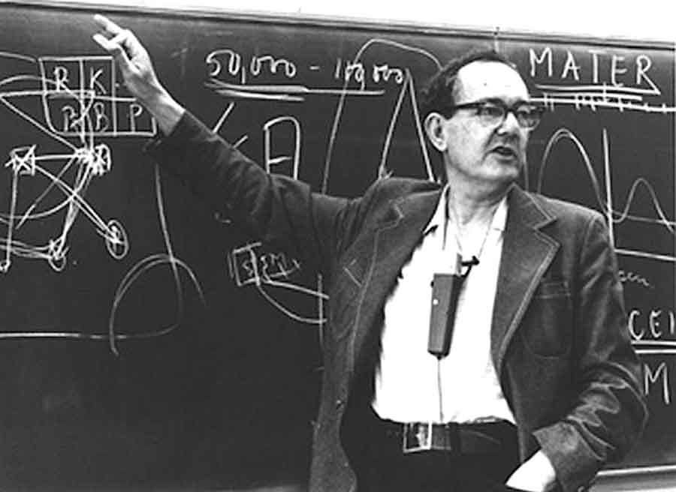
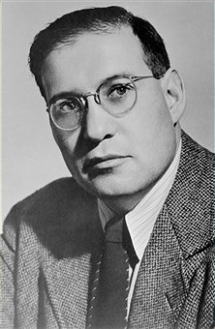
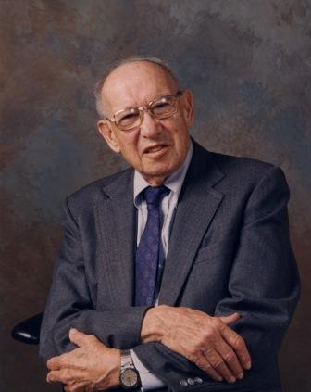
NAUKA ORGANIZACJI I ZARZĄDZANIA
Szkoły nauki organizacji i zarządzania
SZKOŁA SYSTEMOWA
INTEGRUJĄCE PODEJŚCIE SYSTEMOWE
James G.March Herbert Simon Peter Drucker
(ur. 1928 r.) (1916-2001) (1909-2005)

Slide 21
NAUKA ORGANIZACJI I ZARZĄDZANIA
Szkoły nauki organizacji i zarządzania
SZKOŁA SYTUACYJNA
INTEGRUJĄCE PODEJŚCIE SYTUACYJNE
(neoklasyczna, empiryczna)
Nie istnieje jeden najlepszy sposób zarządzania, który można stosować bez względu na okoliczności.
Założenia:
sposób zarządzania jest zależny od okoliczności,
nie można zawsze stosować tego samego sposobu zarządzania.

Slide 22
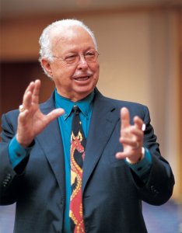
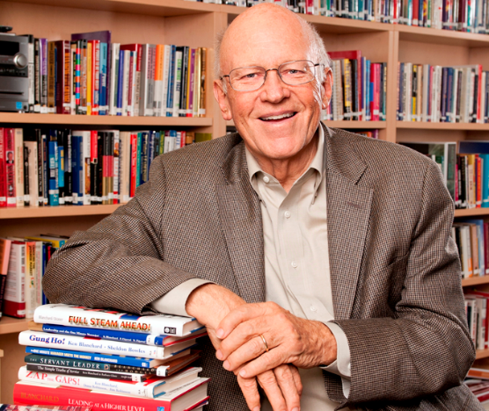
NAUKA ORGANIZACJI I ZARZĄDZANIA
Szkoły nauki organizacji i zarządzania
SZKOŁA SYTUACYJNA
INTEGRUJĄCE PODEJŚCIE SYTUACYJNE
(neoklasyczna, empiryczna)
Sytuacyjny model przywództwa
Przywództwo jest powiązane z sytuacją.
Różne okoliczności wymagają różnych stylów przywództwa.
Paul Hersey
(1931-2012)
Kenneth H. Blanchard
(ur. 1939 r.)

Slide 23
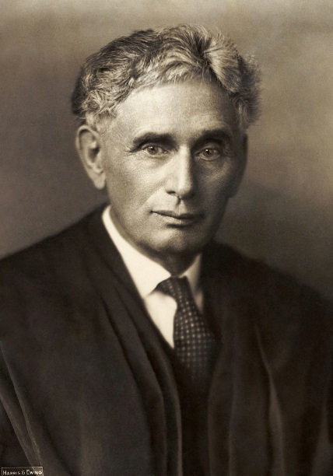
NAUKA ORGANIZACJI I ZARZĄDZANIA
Szkoła klasyczna
Kierunek naukowego zarządzania
System zarządzania (in. organizacji pracy) w zakresie naukowego zarządzania opracowali:
Fryderyk Winslow Taylor
Harrington Emerson
Henry L. Gantt
Frank B. Gilbreth
Termin „naukowe zarządzanie” został wprowadzony przez Louisa D. Brandeis’a.
Fryderyk Winslow Taylor nazywał swój system:
system zarządzania przez stawianie zadań (task management)
system zadaniowy (task system)
Louis D. Brandeis
(1856-1941)

Slide 24
NAUKA ORGANIZACJI I ZARZĄDZANIA
Szkoła klasyczna
Kierunek naukowego zarządzania
Fryderyk Winslow Taylor
Podstawowy cel naukowego zarządzania to zagwarantowanie maksimum dobrobytu zarówno pracodawcy jak i pracownikowi.
Założenia naukowego zarządzania
interesy pracowników i pracodawców są takie same
dobrobyt pracodawcy nie może istnieć przez dłuższy czas bez dobrobytu pracownika
ZARZĄDZANIE – DOKŁADNE POZNANIE TEGO,
CO LUDZIE MAJĄ ZROBIĆ, A NASTEPNIE DOPILNOWANIE,
ABY ZROBILI TO W NAJLEPSZY I NAJTAŃSZY SPOSÓB.

Slide 25
NAUKA ORGANIZACJI I ZARZĄDZANIA
Szkoła klasyczna
Kierunek naukowego zarządzania
Fryderyk Winslow Taylor
ZASADY NAUKOWEGO ZARZĄDZANIA
rozwój wiedzy naukowej i zastąpienie nią wiedzy praktycznej
naukowy dobór i stały rozwój (szkolenie) pracowników
stosowanie przez pracowników wiedzy naukowej
prawie równy podział zadań między kierowników i pracowników (bliska i stała współpraca)

Slide 26
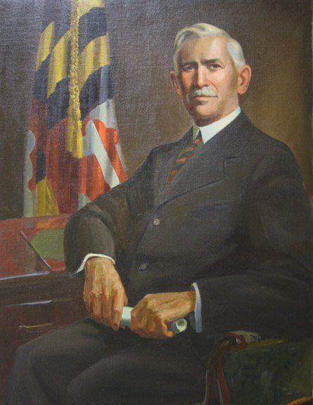
NAUKA ORGANIZACJI I ZARZĄDZANIA
Szkoła klasyczna
Kierunek naukowego zarządzania
Harrington Emerson
IDEE (ZASADY) ORGANIZACJI I ZARZĄDZANIA
jasno określone cele,
zdrowy sąd,
rada fachowa,
dyscyplina,
sprawiedliwe, uczciwe postępowanie,
niezawodne, natychmiastowe, dokładne sprawdzanie,
porządek (rozkład) w przebiegu działania,
wzorce i normy,
warunki przystosowane,
wzorcowe sposoby działania,
pisemne instrukcje,
nagroda za wydajność.
Harrington Emerson
(1853-1931)

Slide 27
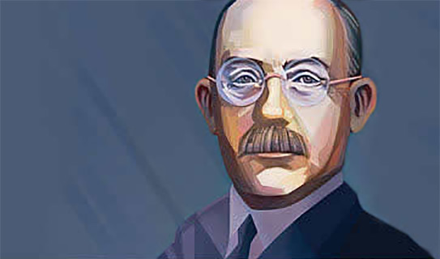
NAUKA ORGANIZACJI I ZARZĄDZANIA
Szkoła klasyczna
Kierunek naukowego zarządzania
Henry Laurence Gantt
Doskonalił i rozwijał koncepcje Taylora
Podstawowy warunek naukowego zarządzania
Zdolność rozróżnienia pomiędzy faktem a opinią
Poznanie i zgromadzenie faktów obejmowało:
ustalenie właściwego zadania dziennego dla człowieka odpowiedniego do danej pracy,
ustalenie wynagrodzenia, które skłoni pracownika do wykonania całego zadania dziennego,
planowanie, tak aby pracownik mógł pracować nieprzerwanie i wydajnie.
Henry Laurence Gantt
(1861-1919)

Slide 28
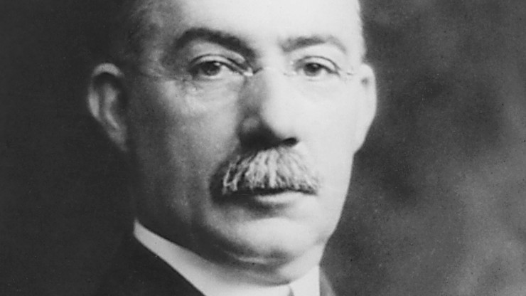
NAUKA ORGANIZACJI I ZARZĄDZANIA
Szkoła klasyczna
Kierunek naukowego zarządzania
Zasady Gantta:
Człowiek jest istotą zorientowana na osiąganie celów (ustalenie zadań).
Planowanie i kontrola gwarantują odpowiednie metody.
Ustalenie zadań jest lepsze niż poganianie lub nakłanianie do pracy.
Zasada zadania i premii.
Wydawanie poleceń = dopilnowanie wykonania zadania.
Szkolenie należy do obowiązków kierownictwa.
Właściwe nawyki pracy prowadzą do zwiększenia wydajności.
Zarządzanie jest misją przywódczą a jego misją jest postęp.

Slide 29
NAUKA ORGANIZACJI I ZARZĄDZANIA
Wyodrębnienie szkół nauki oiz
Szkoła klasyczna
Dziękuję za uwagę☺

